Slide 1


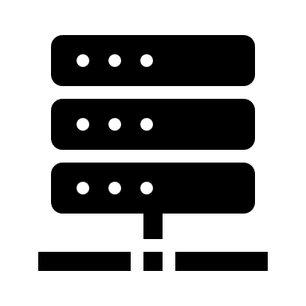

Router / Gateway
Internet
IP: 192.168.127.1
Subnet Mask: 255.255.255.0
DHCP: Enable
M00 – ShopPC – Server
IP Cố Định
Ubuntu
IP: 192.168.127.254
Subnet Mask: 255.255.255.0
Default Gateway: 192.168.127.1
M01 – Shelf 1
M02 – Shelf 2
M03 - Signage
M04 – Self-Regi
Windows
Windows
Windows
Windows
IP: 192.168.127.34
Subnet Mask: 255.255.255.0
Default Gateway: 192.168.127.1
IP: RouterのDHCPから
Subnet Mask: 255.255.255.0
Default Gateway: 192.168.127.1
IP: RouterのDHCPから
Subnet Mask: 255.255.255.0
Default Gateway: 192.168.127.1
IP: RouterのDHCPから
現在: 192.168.127.242
Subnet Mask: 255.255.255.0
Default Gateway: 192.168.127.1

Slide 2
Thông tin chi tiết các thiết bị trong hệ thống
Phần cứng | Tên máy | Hệ điều hành | IP | Anydesk | Remote desktop | Ghi chú
Latte Panda 01 | M01 – Shelf 1 | Windows | 192.168.127.34 | 119134754 | LattePanda | Password Anydesk: aip2022@2 Password Remote Desktop: N/A
Latte Panda 02 | M02 - Shelf 2 | Windows | DHCP | 546585714 | N/A | Password Anydesk: gate123456
Latte Panda 03 | M03 – Signage | Windows | DHCP | 787142502 | N/A | Password Anydesk: aip2022@2
Latte Panda 04 | M04 - Self-Regi | Windows | DHCP | 940724871 | N/A | Password Anydesk: aip2022@2
Latte Panda 05 | M05 - Shop-PC | Ubuntu | 192.168.127.254 | 391443559 | N/A | Password Anydesk: aip2022@2 Username: alpha64 Password: alpha64
Thông tin chi tiết các databases trong hệ thống
Tên máy | Tên database | Loại database | IP | Username | Password | Port
M01 – Shelf | smart_shelf | MariaDB | 192.168.127.34 | root | 123456 | 3306
M05 – Shop-PC | DNP_BQ_DEV RFID | MariaDB | 192.168.127.254 | root | Rfid@2022 | 3306

Slide 3
(1) Tại Router xin hãy cắm dây WAN để có thể truy cập được Internet.
(2) Tại Router xin hãy setting như dưới đây:
IP của Router cố định là: 192.168.127.1
Subnet Mask: 255.255.255.0
Setting Enable cho DHCP Mode
(3) Các miniPC (M01 ~ M05) thì đã đang được setting cố định tại AIP như dưới đây, nên không cần setting gì thêm:
Tại miniPC [M01 – Shelf 1 và M00 – ShopPC – Server]:
IP đang được setting cố định lần lượt là 192.168.127.34 và 192.168.127.254
Subnet Mask: 255.255.255.0
Default Gateway: 192.168.127.1
Tại các miniPC khác (M02 – M04):
IP : sẽ được cấp động từ DHCP của Router
Subnet Mask: 255.255.255.0
Default Gateway: 192.168.127.1
Sau khi setting cho Router xong thì nhờ anh xác nhận giúp tại các máy M02 ~ M04 (sử dụng Windows, không có Password của OS), đã có thể truy cập Internet được không?
Nếu đã truy cập được Internet thì chúng tôi sẽ remote vào để setting tiếp.
Xin nhờ giúp đỡ.

